Slide 1
Центральное управление Федеральной службы по экологическому,
технологическому и атомному надзору
Основные показатели надзорной деятельности по итогам 2024 года и анализ аварийности на опасных производственных объектах на которых используется оборудование, работающее под давлением более 0,07 МПа или при температуре нагрева воды более 115°С
Москва,
27 марта 2025 года

Slide 2
Центральное управление Федеральной службы по экологическому,
технологическому и атомному надзору
Статистические данные
Объекты, на которых используется оборудование, работающее под давлением более 0,07 МПа или при температуре нагрева воды более 115°С
Поднадзорных организаций ˗ 2078
Поднадзорных ОПО ˗ 3924, из них:
I класс ˗ 5
II класс ˗ 17
III класс ˗ 2336
IV класс ˗ 1566
2

Slide 3
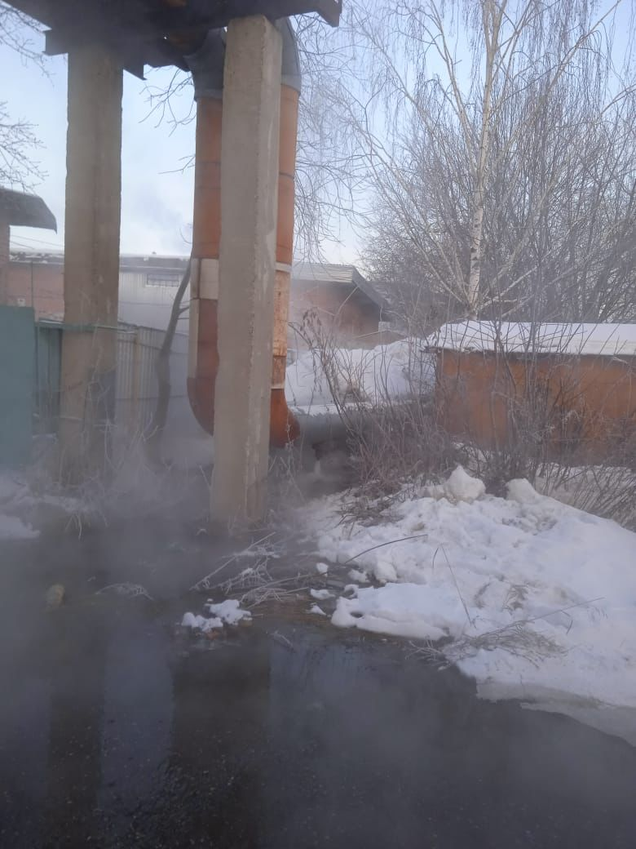
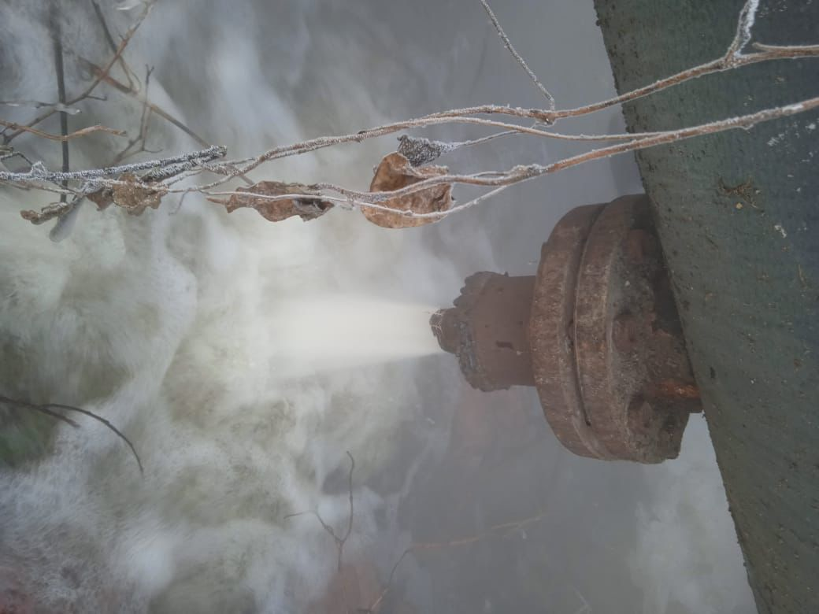
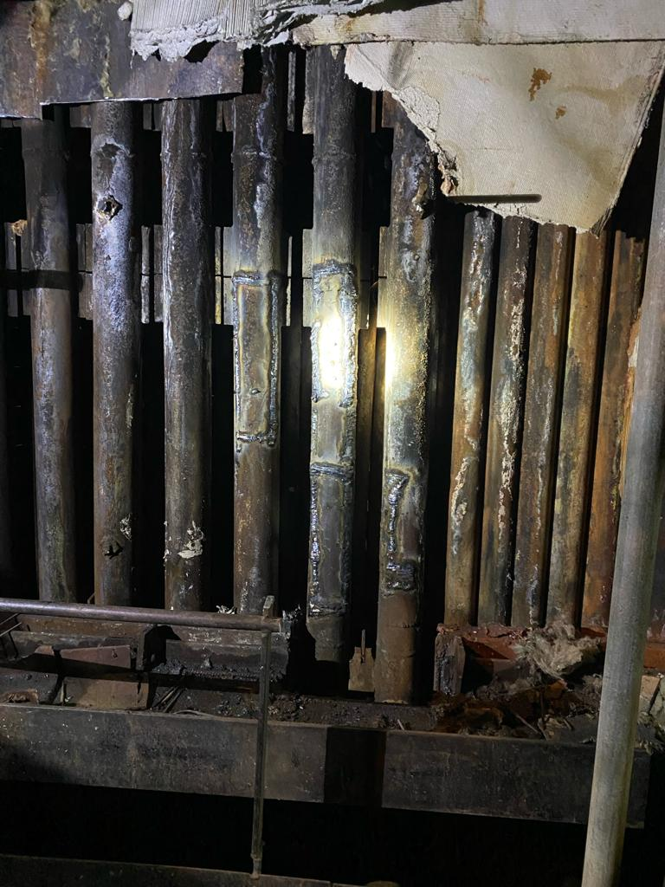
Центральное управление Федеральной службы по экологическому,
технологическому и атомному надзору
ё
Авария в системе теплоснабжения в восточной части микрорайона Климовск со стороны ж/д станции «Весенняя» 04.01.2024 в городском округе Подольск. Фото повреждений котельного и теплосетевого оборудования
4

Slide 4
Центральное управление Федеральной службы по экологическому,
технологическому и атомному надзору
ё
Авария в системе теплоснабжения в восточной части микрорайона Климовск со стороны ж/д станции «Весенняя» 04.01.2024 в городском округе Подольск
Организационные причины:
-- Ошибочные действия персонала ЗАО «КСПЗ» при устранении последствий технологического нарушения, вызванного повреждением и разгерметизацией трубопроводов тепловых сетей, усугубленных аварийным отключением котла КВГМ-100 № 3;
- Отсутствие у оперативного персонала ЗАО «КСПЗ», осуществляющего эксплуатацию и управление котельной и тепловыми сетями четких противоаварийных указаний, изложенных в инструкциях, планах ликвидации аварийных ситуаций или противоаварийных карточках;
- Отсутствие у оперативного персонала котельной ЗАО «КСПЗ», не смотря на информационное письмо Ростехнадзора, дополнительных технических и организационных распоряжений по ведению режима и реагирования на внештатные ситуации в период праздничных дней и экстремально низких температур наружного воздуха;
- Отсутствие у ЗАО «КСПЗ» достаточного количества квалифицированного и аттестованного в части эксплуатации котельного оборудования и тепловых сетей инженерно-технического персонала, который в силу своих должностных обязанностей должен был и мог бы возглавить с первых минут ликвидацию аварии;
- Неудовлетворительная организация работы с персоналом ЗАО «КСПЗ», выразившаяся в отсутствии проведения противоаварийных тренировок с персоналом по действиям при локализации и ликвидации аварийных ситуаций в условиях отрицательных температур наружного воздуха.
- Неготовность резервных котлоагрегатов в котельной ЗАО «КСПЗ» к розжигу;
- Непринятие персоналом котельной ЗАО «КСПЗ» мер по восстановлению номинального режима циркуляции сетевой воды, включению в работу сетевого насоса, повторному розжигу котла КВГМ-100 ст.№3 после завершения обхода и осмотра состояния оборудования котельной вследствие аварийного отключения котельного и насосного оборудования;
- Непринятие персоналом котельной ЗАО «КСПЗ» мер по исключению замерзания воды в котлоагрегате после аварийного отключения
Технические причины - Попадание и накопление воздуха в подающем трубопроводе тепловой сети на «Производство», произошедшее в промежуток времени с 06:30 до 8:00 04.01.2024 во время работ по устранению утечки в месте срыва по резьбе дренажного шарового крана, вызвавшее в последствии:
1. Нарушение устойчивой работы (помпаж) сетевого насоса №7 с ПЧ и его аварийное отключение.
2. Аварийное отключение водогрейного котла КВГМ-100 ст. №3 единственного работоспособного теплогенерирующего оборудования котельной.
3. Недопустимое повышение гидравлического сопротивления водяного тракта котла КВГМ-100 ст.№3 по причине скопления воздуха, попавшего в поверхности нагрева котла из подающего трубопровода тепловой сети на «Производство», в верхних точках его трубопроводов, приведшее к остановке циркуляции теплоносителя через котел.
4. Повышение давления, а также импульсы давления вследствие попадания воздуха и неустойчивой работы (помпажа) насоса в обратных магистралях тепловых сетей до значений, приводящих к образованию порывов и утечек на тепловых сетях, как на территории ЗАО «КСПЗ», так и за его пределами.
4

Slide 5
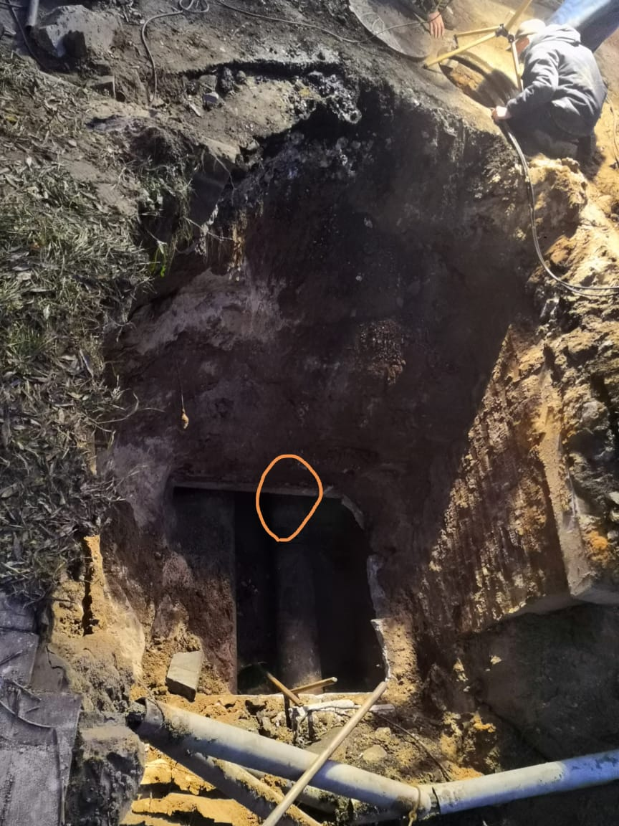
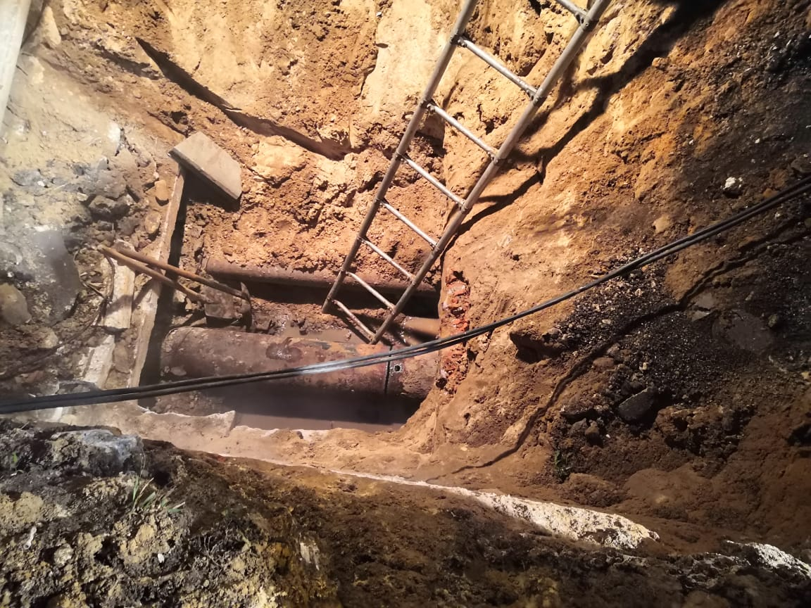
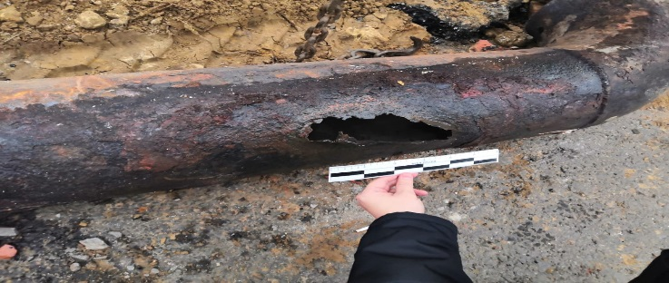
Центральное управление Федеральной службы по экологическому,
технологическому и атомному надзору
Разрушение технического устройства (участок тепловой сети) ДМУП «ЭКПО» по адресу: Московская область, г. Дзержинский, ул. Томилинская, в районе д. 14
Последствия аварии - пострадало 4 человека, в зону ограничения теплоснабжения попало 32 жилых дома с общей численностью населения 8542 человек.
Техническая причина - коррозионный износ участка трубопровода тепловой сети с утонением толщины основного металла трубопровода до критической величины с последующим разрывом.
3

Slide 6
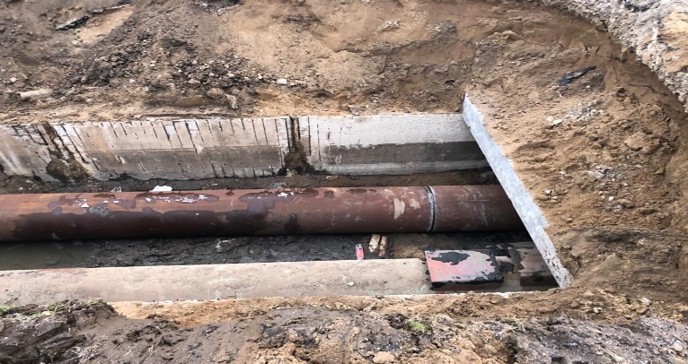
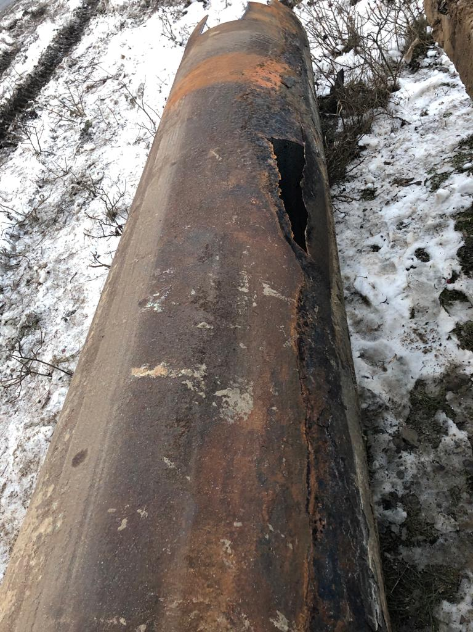
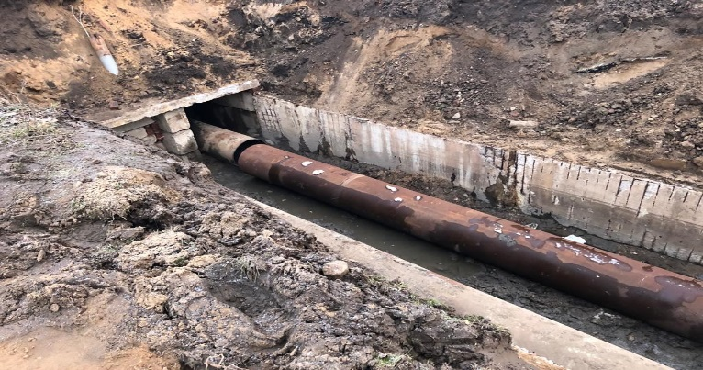
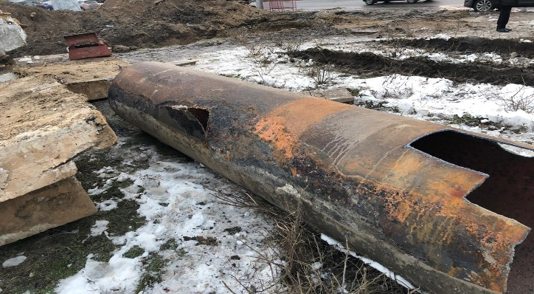
Центральное управление Федеральной службы по экологическому,
технологическому и атомному надзору
Разрушение технического устройства на ОПО («участок трубопровода тепловой сети Фрунзенского района г. Владимира» III класса опасности) АО «ВКС» по адресу: г. Владимир, ул. Б. Нижегородская, ул. Усти-на-Лабе.
Техническая причина - коррозионный износ участка трубопровода.
Организационные причины:
- Не достаточный контроль со стороны АО «ВКС».
- Не качественное выполнение работ по экспертизе промышленной безопасности, в результате чего не верно проведена оценка технического состояния и остаточного ресурса трубопровода.
4

Slide 7
Центральное управление Федеральной службы по экологическому,
технологическому и атомному надзору
Сравнительные показатели количества проведенных проверок подконтрольных предприятий и организаций
5

Slide 8
Центральное управление Федеральной службы по экологическому,
технологическому и атомному надзору
Комиссии по приемке в эксплуатацию оборудования, работающего под давлением более 0,07 МПа или при температуре нагрева воды более 115°С
6

Slide 9
Центральное управление Федеральной службы по экологическому,
технологическому и атомному надзору
Основные показатели контрольно-надзорной деятельности за 2024 год в сравнении с 2023 годом
Проведено проверок
Выявлено нарушений
Наложено штрафов
I
2023 | 39
2024 | 51
2023 | 1490
2024 | 2215
2023 | 88
2024 | 77
7

Slide 10
Центральное управление Федеральной службы по экологическому,
технологическому и атомному надзору
Основные задачи на 2025 год
В связи с отменой плановых проверок объектов III класса опасности с 10 марта 2022, основными задачей отдела остается профилактика аварийности и травматизма на поднадзорных объектах, в том числе:
- проведение ежеквартальных совещаний с поднадзорными организациями;
- направление информационных писем;
- выдача предостережений;
- консультирование и т.д;
принятие иных мер направленных на недопущение нарушений требований промышленной безопасности;
Проведение профилактических визитов;
Реализация риск-ориентированного подхода при осуществлении
контрольно-надзорных полномочий, а также продолжение активного взаимодействия по вопросам соблюдения требований промышленной
безопасности и технических регламентов с руководителями администраций муниципальных образований, субъектов Российской Федерации, правоохранительных органов и органов прокуратуры.
8
14

Slide 11
Центральное управление Федеральной службы по экологическому,
технологическому и атомному надзору
Спасибо за внимание!

